Slide 1


Slide 2
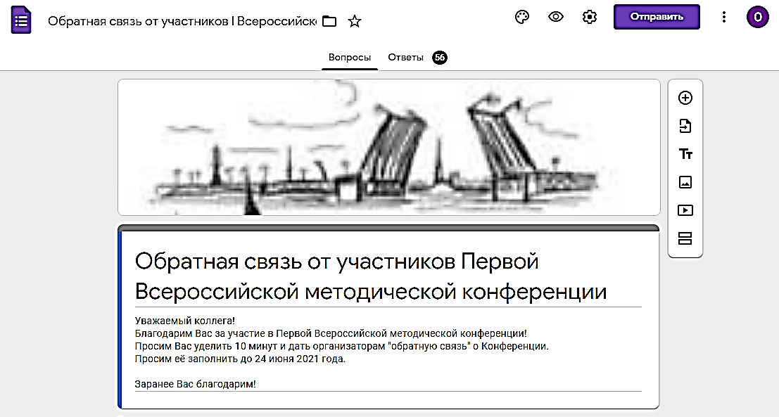

Slide 3
7. Укажите выступления ПЕРВОГО дня Конференции, которые Вам наиболее понравились и внесли вклад
в Ваше профессиональное развитие

Slide 4
8. Укажите выступления ВТОРОГО дня Конференции, которые Вам наиболее понравились и внесли вклад
в Ваше профессиональное развитие

Slide 5
9. Укажите выступления ТРЕТЬЕГО дня Конференции, которые Вам наиболее понравились и внесли вклад
в Ваше профессиональное развитие

